Slide 1
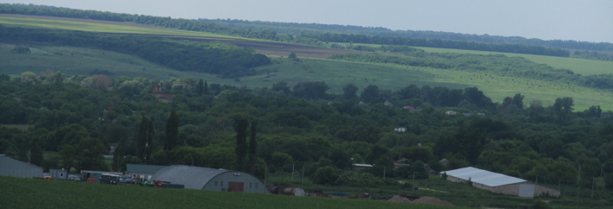
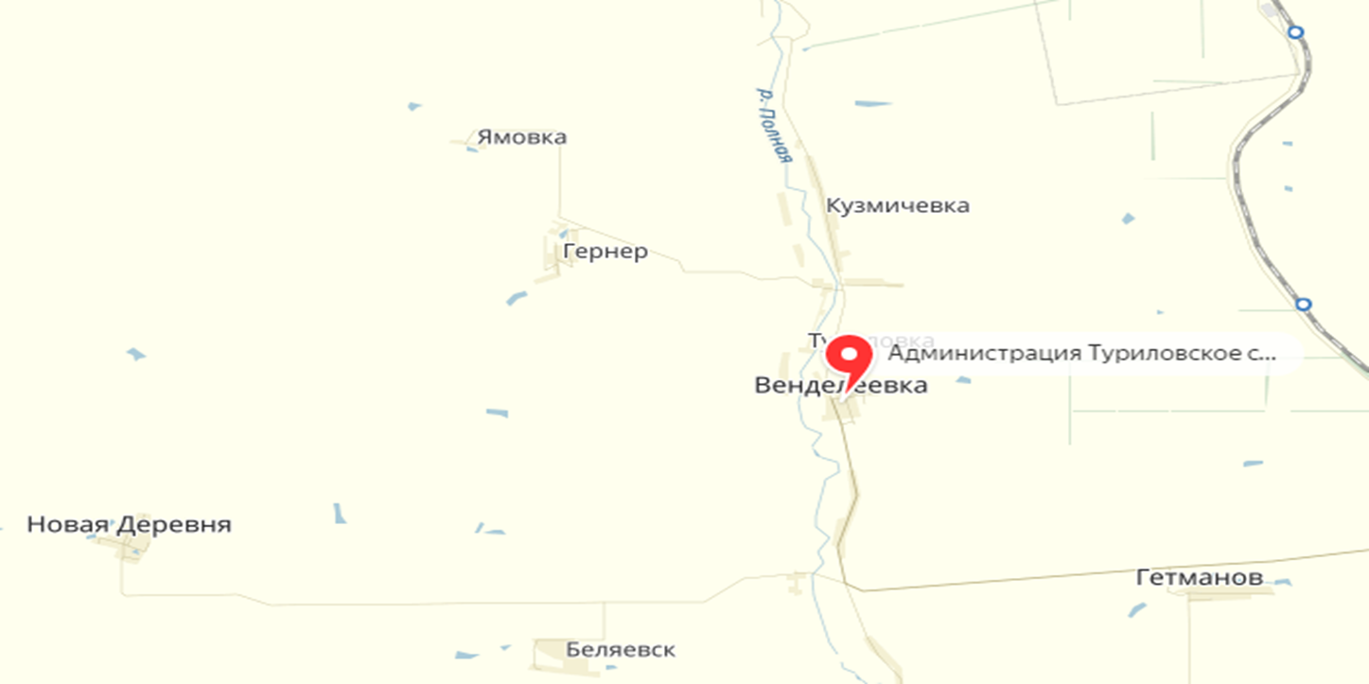
Администрация Титовского сельского поселения
Исполнение бюджета
Титовского сельского поселения
Миллеровского района за 2023 год

Slide 2
2
Администрация Титовского сельского поселения
Исполнение бюджета Титовского сельского поселения Миллеровского района в 2023 году осуществлялось на основе
Послания Президента РФ Федеральному Собранию РФ, определяющих бюджетную политику в РФ
«Майских» указов Президента РФ
Основных направлений бюджетной и налоговой политики Титовского сельского поселения

Slide 3
3
Администрация Титовского сельского поселения
Основные направления бюджетной и налоговой политики Титовского сельского поселения в 2023 году
Укрепление налогового потенциала, увеличение собираемости налогов
Оценка эффективности налоговых льгот
Реализация «майских» указов Президента РФ
Повышение эффективности бюджетных расходов
Обеспечение сбалансированности местных бюджетов
Соблюдение взвешенной долговой политики

Slide 4
4
Администрация Титовского сельского поселения
Основные характеристики бюджета Титовского сельского поселения Миллеровского района за 2023 год
тыс. рублей
Плановые бюджетные назначения
Динамика к 2022 году, %
Показатель
Исполнено
% исполнения
I. Доходы, всего 10993,7 10925,1 99,4 530,9
Безвозмездные поступления, всего
9038,7 9038,7 100,0 625,4
II. Расходы, всего 11094,6 10999,9 99,1 674,4
III. Профицит (дефицит)
-100,9 -74,8 - -

Slide 5
5
Администрация Титовского сельского поселения
Исполнение доходов бюджета Титовского сельского поселения Миллеровского района за 2023 год тыс.руб.
Налоговые
Доходы
1860,8
Налог на доходы
физических лиц
501,7
Неналоговые
доходы
25,6
Государственная пошлина
2,8
Налог на совокупный доход
21,9
Штрафы, санкции, возмещение ущерба
0,3
Доходы
Бюджета
10925,1
Безвозмездные поступления
9038,7
Дотации бюджетам бюджетной системы РФ
7006,8
Субвенции
119,9
Налог на имущество
1334,4
Доходы от оказания платных услуг и компенсации затрат государства
25,3
Иные межбюджетные трансферты
1912,0

Slide 6
6
Администрация Титовского сельского поселения
СТРУКТУРА НАЛОГОВЫХ И НЕНАЛОГОВЫХ ДОХОДОВ БЮДЖЕТА ТИТОВСКОГО СЕЛЬСКОГО ПОСЕЛЕНИЯ МИЛЛЕРОВСКОГО РАЙОНА ЗА 2023 ГОД
ВСЕГО – 1886,4 тыс. рублей

Slide 7
7
Администрация Титовского сельского поселения
ДИНАМИКА ПОСТУПЛЕНИЙ НАЛОГА НА ДОХОДЫ ФИЗИЧЕСКИХ ЛИЦ В БЮДЖЕТ ТИТОВСКОГО СЕЛЬСКОГО ПОСЕЛЕНИЯ МИЛЛЕРОВСКОГО РАЙОНА
ДИНАМИКА ПОСТУПЛЕНИЙ ГОСПОШЛИНЫ В БЮДЖЕТ ТИТОВСКОГО СЕЛЬСКОГО ПОСЕЛЕНИЯ МИЛЛЕРОВСКОГО РАЙОНА
тыс. рублей
тыс. рублей
99,2%
48,3%

Slide 8
8
Администрация Титовского сельского поселения
ДИНАМИКА ПОСТУПЛЕНИЙ НАЛОГОВ НА ИМУЩЕСТВО В БЮДЖЕТ ТИТОВСКОГО СЕЛЬСКОГО ПОСЕЛЕНИЯ МИЛЛЕРОВСКОГО РАЙОНА
ДИНАМИКА ПОСТУПЛЕНИЙ НАЛОГА, НА СОВОКУПНЫЙ ДОХОД В БЮДЖЕТ ТИТОВСКОГО СЕЛЬСКОГО ПОСЕЛЕНИЯ МИЛЛЕРОВСКОГО РАЙОНА
тыс. рублей
тыс. рублей
106,6%
18,4%

Slide 9
9
Администрация Титовского сельского поселения
БЕЗВОЗМЕЗДНЫЕ ПОСТУПЛЕНИЯ ОТ ДРУГИХ БЮДЖЕТОВ БЮДЖЕТНОЙ СИСТЕМЫ В 2023 ГОДУ
Исполнение бюджета Титовского сельского поселения Миллеровского района
(9038,7 тыс. рублей)
тыс. рублей

Slide 10
10
Администрация Титовского сельского поселения
СТРУКТУРА РАСХОДОВ БЮДЖЕТА ТИТОВСКОГО СЕЛЬСКОГО ПОСЕЛЕНИЯ МИЛЛЕРОВСКОГО РАЙОНА В 2023 ГОДУ
10999,9 тыс. рублей
тыс. рублей
Социальная сфера – 2975,2 тыс. рублей

Slide 11
11
Администрация Титовского сельского поселения
ДИНАМИКА РАСХОДОВ БЮДЖЕТА ТИТОВСКОГО СЕЛЬСКОГО ПОСЕЛЕНИЯ МИЛЛЕРОВСКОГО РАЙОНА В 2022 – 2023 гг.
тыс. рублей
117,3%

Slide 12
12
Администрация Титовского сельского поселения
СТРУКТУРА РАСХОДОВ ПО МУНИЦИПАЛЬНЫМ ПРОГРАММАМ ТИТОВСКОГО СЕЛЬСКОГО ПОСЕЛЕНИЯ В 2023 ГОДУ

Slide 13
13
Администрация Титовского сельского поселения
ОБЪЁМЫ МЕЖБЮДЖЕТНЫХ ТРАНСФЕРТОВ БЮДЖЕТА ТИТОВСКОГО СЕЛЬСКОГО ПОСЕЛЕНИЯ МИЛЛЕРОВСКОГО РАЙОНА В 2021 – 2022 ГОДАХ
Наименование показателей | 2022 год (факт) | 2023 год (факт) | Прирост тыс. руб. | Темп роста, в %
ИТОГО | 8413,3 | 9038,7 | 625,4 | 107,4
в том числе:
Дотации | 6656,7 | 7006,8 | 350,1 | 105,3
Субвенции | 102,4 | 119,9 | 17,5 | 117,1
Иные межбюджетные трансферты Возврат остатков субсидий, субвенций и иных межбюджетных трансфертов, имеющих целевое назначение, прошлых лет | 1657,0 -2,8 | 1912,0 0,0 | 255,0 -2,8 | 115,4

